Slide 1
Работа с атрибутами валидации

Slide 2
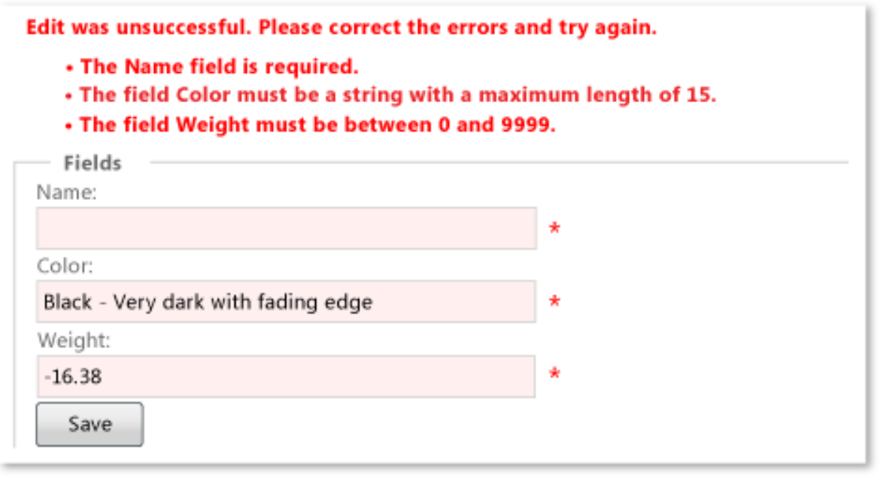

Slide 3
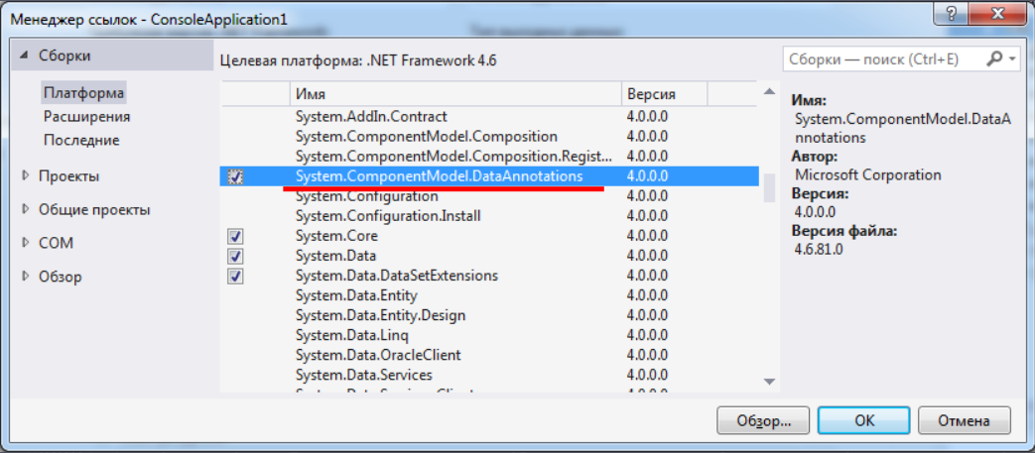
Атрибуты валидации модели
встроенные атрибуты конкретизируют правило валидации

Slide 4
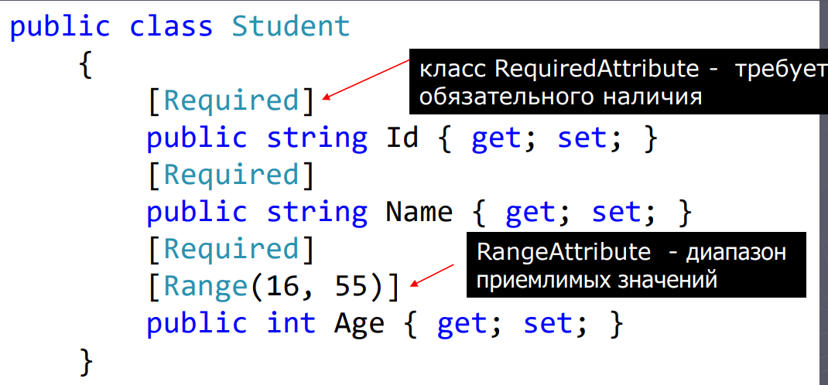
атрибуты имеют ряд общих и собственных свойств

Slide 5
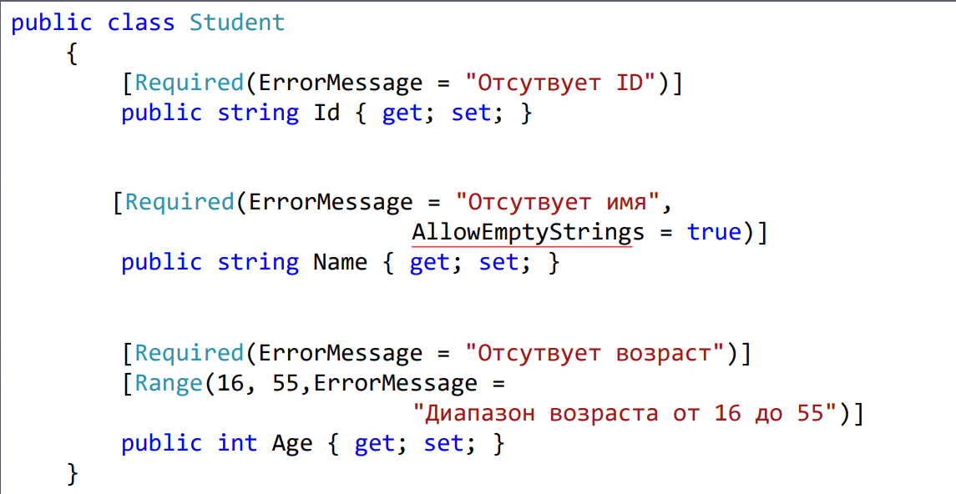

Slide 6
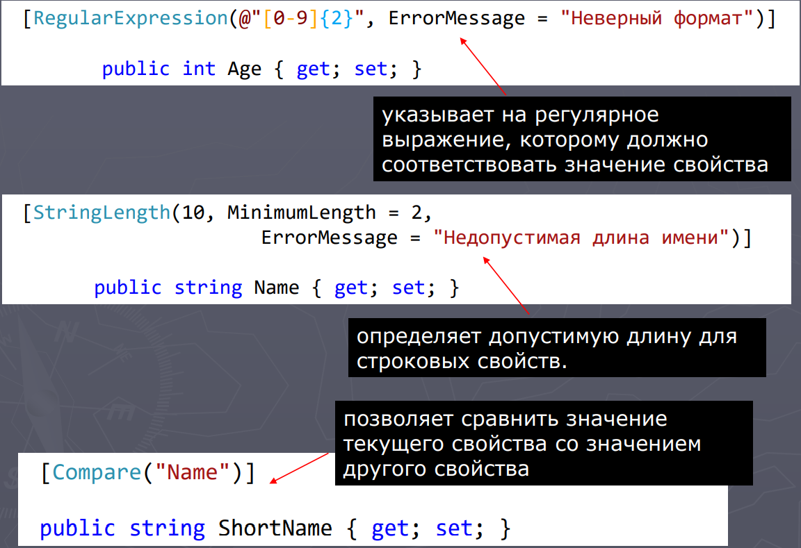

Slide 7
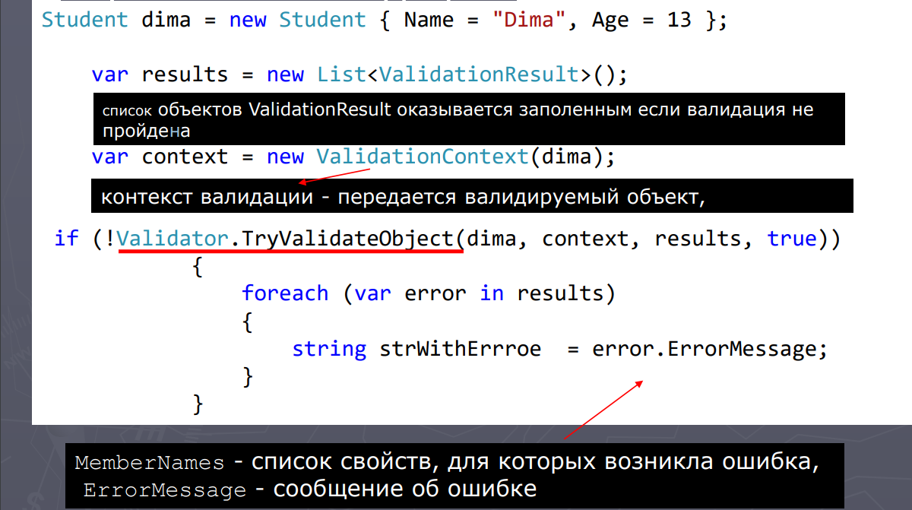
Управление валидацией

Slide 8
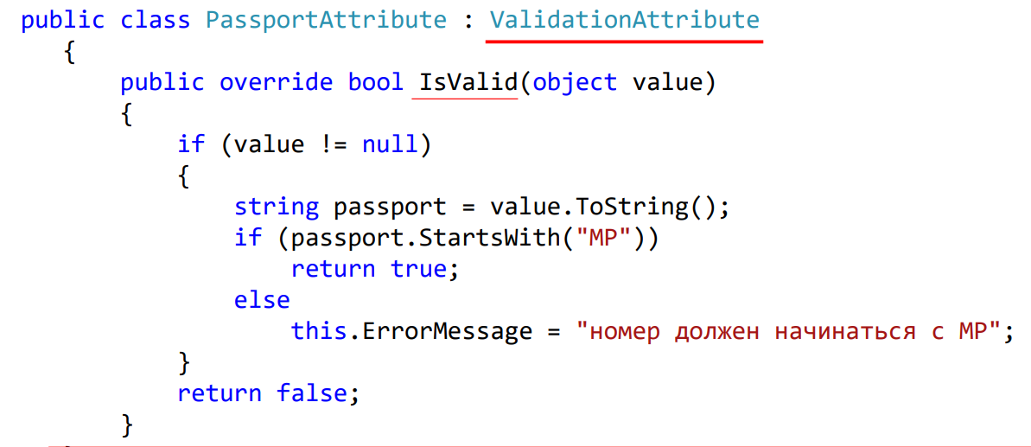
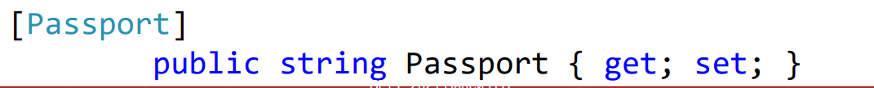
Создание атрибутов валидации

Slide 9
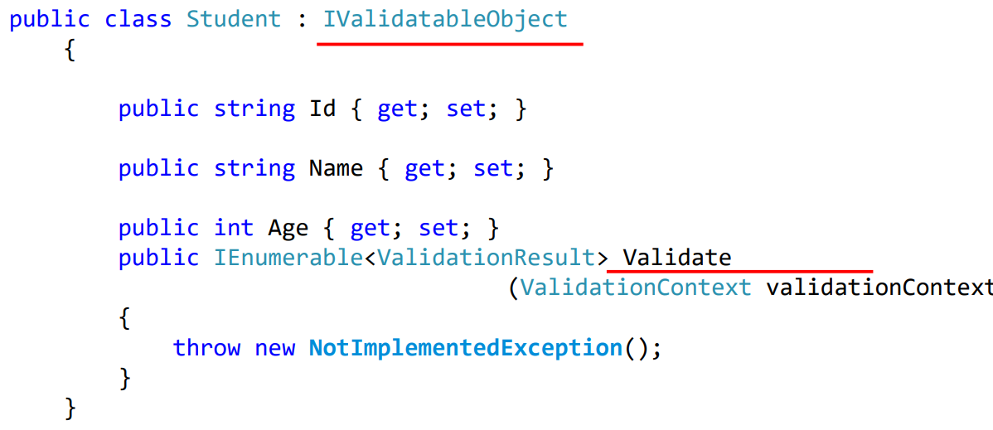
Самовалидация модели

